Slide 4
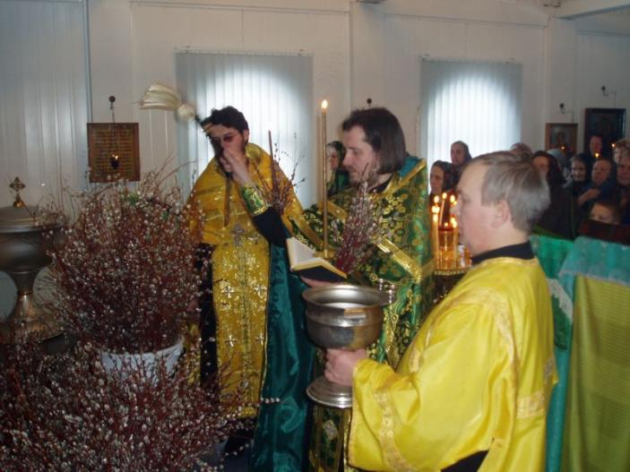
В конце службы верба освящается святой водой.

Slide 6
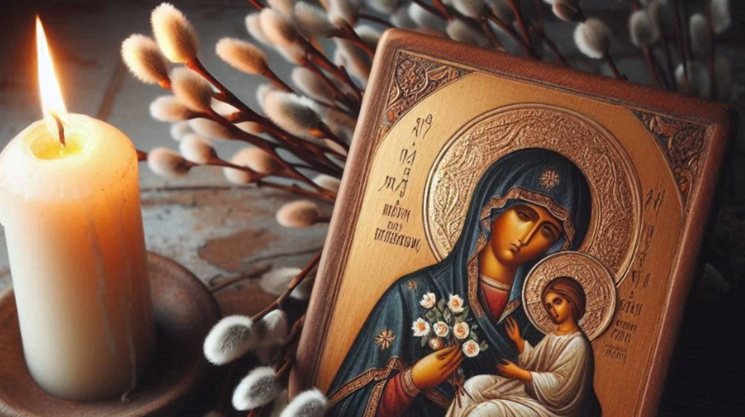
Считается, что верба обладает огромной целительной силой и помогает избавиться от всего плохого,
что скопилось в доме за год.
Освященные вербы принято хранить в доме весь год рядом с иконами.

Slide 9
Источник информации:
https://videouroki.net/razrabotki/priezientatsiia-na-tiemu-vierbnoie-voskriesieniie.html

